Slide 1


TRƯỜNG ĐẠI HỌC CÔNG NGHIỆP HÀ NỘI
ĐỒ ÁN NGÀNH CÔNG NGHỆ THÔNG TIN
Xây dựng website bán đồ ăn vặt trực tuyến bằng ASP.NET theo mô hình MVC
GVHD : TS. Nguyễn Mạnh Cường
Lớp : ĐHCNTT03 – K13
Sinh viên: Phạm Thị Hoài - 2018603058
Notes:
Kính thưa các thầy cô trong hội đồng cùng tất cả các bạn sinh viên có mặt trong buổi báo cáo khóa luận tốt nghiệp ngày hôm nay. Em tên là Trần Thị Hồng, sinh viên lớp M-K71. Sau một năm làm nghiên cứu khoa học, em xin được trình bày về đề tài khóa luận tốt nghiệp của em với nội dung : “Nghiên cứu....” dưới sự hướng dẫn của giáo sư, tiến sĩ Nguyễn Ngọc Chiến.

Slide 2

Nội dung chính
Giới thiệu chung đề tài
1
Nội dung chính
2
Thiết kế cơ sở dữ liệu
3
Chức năng hệ thống
4
Kết quả đạt được

Slide 3

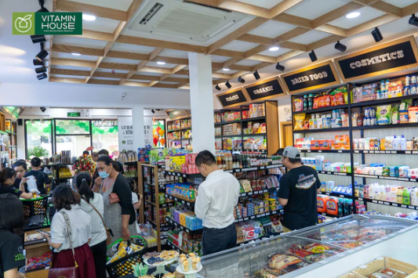
1. Giới thiệu chung về đề tài
Hình 1: Cửa hàng VitaminHouse
Lý do chọn đề tài: cùng với sự phát triển của công nghệ, con người dần có những thay đổi về mua sắm, rất nhiều website bán tạp hóa, cửa hàng tiện lợi được xây dựng lên để phục vụ việc mua bán diễn ra nhanh gọn và thuận tiện hơn.

Slide 4
1. Giới thiệu chung về đề tài
Mục tiêu: Xây dựng website bán đồ ăn vặt cho cửa hàng Vitaminhouse.
Công nghệ sử dụng:
+ ASP.NET theo mô hình MVC
+ SQL Server
Công cụ sử dụng:
+ Microsoft Visual Studio
+ SQL Server Management Studio

Slide 5
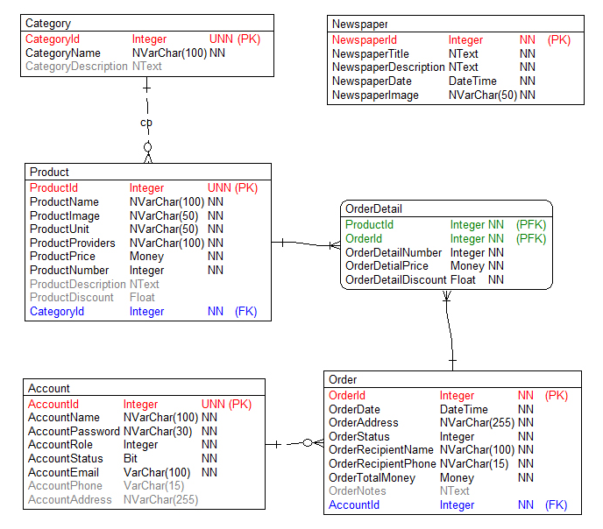
2. Thiết kế cơ sở dữ liệu
6 bảng: Category, Product, Account, Order, OrderDetail, Newspaper
Hình 2: Mô hình dữ liệu của hệ thống

Slide 6
3. Chức năng hệ thống
3.1
Trải nghiệm người dùng
Xem thông tin giới thiệu cửa hàng.
Thông tin liên hệ cửa hàng.
Xem tin tức (Blog Vitamin).
Xem các sản phẩm bán của cửa hàng, tìm kiếm.
Trải nghiệm mua hàng, đặt hàng.
Tạo mới tài khoản khách hàng.
Quản lý thông tin cá nhân của khách hàng (xem, sửa thông tin cá nhân, đổi mật khẩu).

Slide 7
3. Chức năng hệ thống
3.2
Hoạt động người quản trị
Nhân viên
Người quản trị
Người quản lý
Hình 1: Phân quyền người quản trị

Slide 8
3. Chức năng hệ thống
3.2
Hoạt động người quản trị
3.2.1 Nhân viên:
Xem thống kê của cửa hàng.
Bảo trì: danh mục sản phẩm, tin tức, sản phẩm (xem, thêm, sửa, xóa).
Quản lý đơn hàng (xem, sửa tình trạng đơn hàng).
Quản lý khách hàng (xem, cấp lại mật khẩu, xóa, thay đổi trạng thái tài khoản khách hàng).
Quản lý thông tin cá nhân (xem, sửa tài khoản, đổi mật khẩu).

Slide 9
3. Chức năng hệ thống
3.2
Hoạt động người quản trị
3.2.2 Người quản lý:
Quản lý nhân viên (xem, thêm, cấp lại mật khẩu, xóa, thay đổi trạng thái tài khoản nhân viên).
(*) Có toàn bộ chức năng giống như nhân viên, tuy nhiên thêm chức năng quản lý nhân viên.

Slide 10
4. Kết quả đạt được
4.1
Kết quả
Chạy chương trình

Slide 11
4. Kết quả đạt được
4.2
Hướng phát triển tiếp đề tài
Thêm chức năng thanh toán tiền điện tử.
Đăng nhập thông tin bằng các tài khoản xã hội: Zalo, Facebook, Mocha,…
Đánh giá sự yêu thích của khách hàng vào từng sản phẩm, liên hệ online với cửa hàng của khách hàng.
Lưu giỏ hàng của khách hàng vào cơ sở dữ liệu.

Slide 12






Nội dung
Nội dung
Cảm ơn thầy cô đã chú ý lắng nghe !
$$$$
Các khái niệm cơ bản
$$$$
Nêu vấn đề
$$$$
Đề xuất thuật toán
$$$$
Kết quả đạt được

